Slide 1
Второй Всероссийский конкурс профессионального мастерства среди учителей обществознания Всероссийский государственный университет юстиции (РПА Минюста России) Учитель: Цветкова Елена Николаевна Тема урока: "Вклад российской культуры в формирование ценностей современного общества" 2023-2024 г.

Slide 2
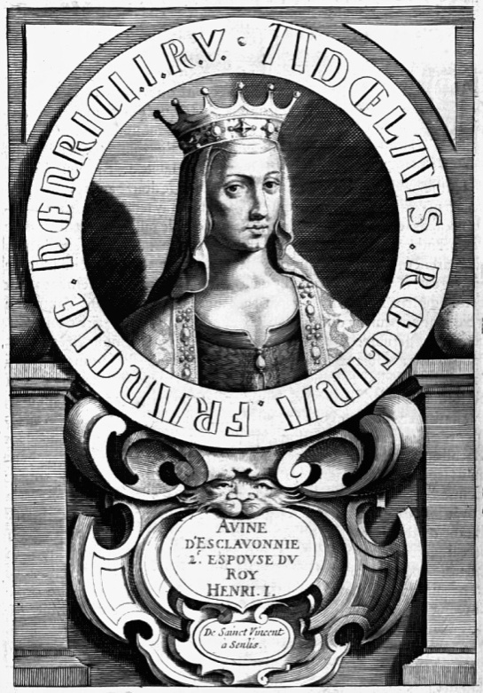
О ком идет речь?
«Она совершила культурную революцию во французском дворе. По ее инициативе во Франции построили школы, библиотеки и церкви . Она научила французов пользоваться баней. Она обучала французских придворных чтению и письму. В годы правления ее и Генриха 1 Франция пережила экономический расцвет»

Slide 3
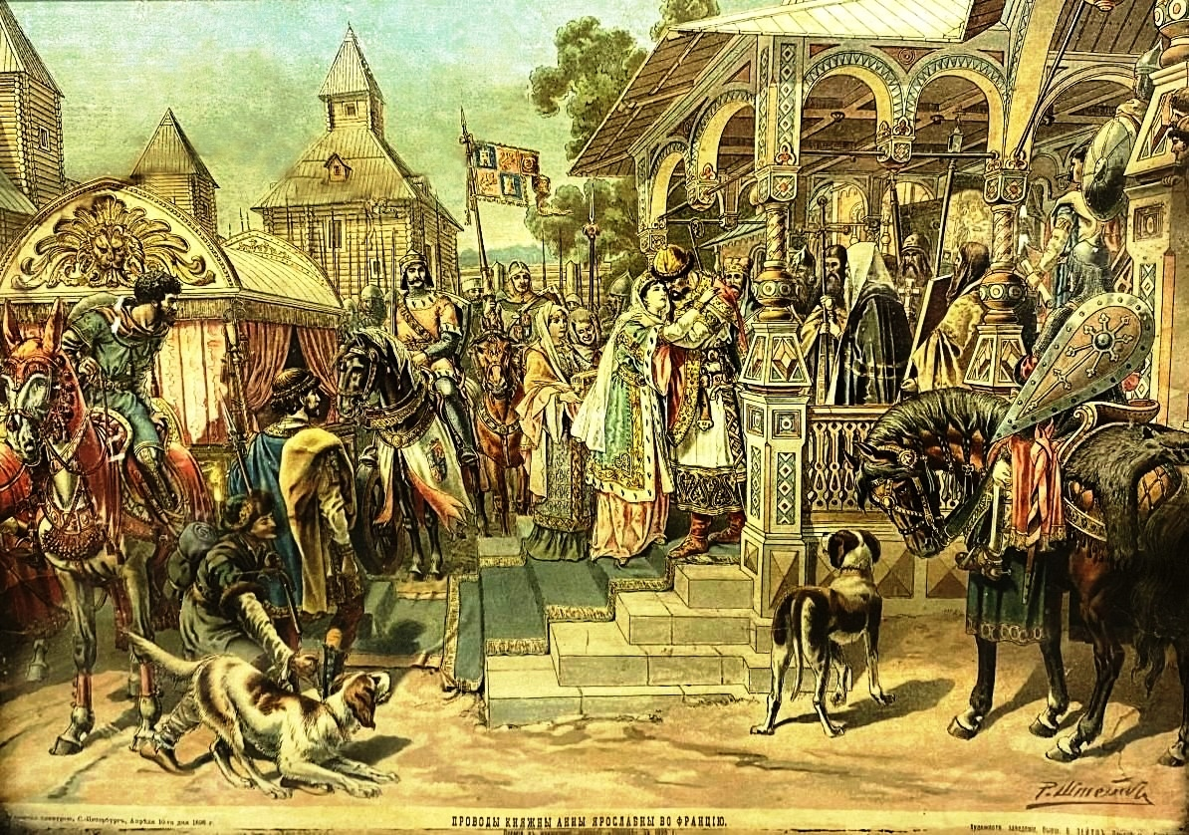

Slide 4
Вклад российской культуры в формирование ценностей современного общества

Slide 5
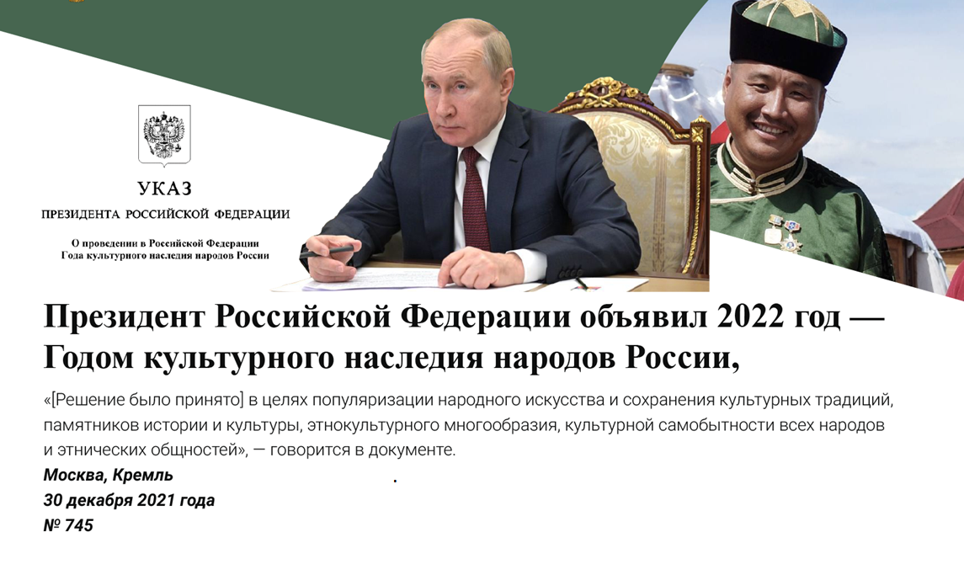

Slide 6
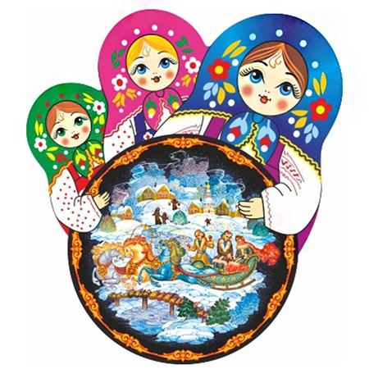
Проблемный вопрос урока
Какие ценности русская культура культивировала в современное общество?
Культурное наследие народов РФ - материальные и духовные ценности, созданные в прошлом, а также памятники и историкокультурные территории и объекты, значимые для сохранения и развития самобытности РФ и всех ее народов, их вклада в мировую цивилизацию.

Slide 7
План изучения нового материала:
1. Понятие "Культурное наследие народов России"
2. Особенности русской культуры
3. Духовно-нравственные ценности России и мирового сообщества
4. Памятники русской культуры

Slide 8
Познакомься с 44 статьей Конституции РФ и ответь на вопросы.
Статья 44 Конституции РФ
Каждому гарантируется свобода литературного, художественного, научного, технического и других видов творчества, преподавания. Интеллектуальная собственность охраняется законом. Каждый имеет право на участие в культурной жизни и пользование учреждениями культуры, на доступ к культурным ценностям. Каждый обязан заботиться о сохранении исторического и культурного наследия, беречь памятники истории и культуры.
Ответь на вопросы
О чем говорится в данных статьях? Почему сохранение культурного наследия является обязанностью граждан Российской Федерации по Конституции РФ?

Slide 9
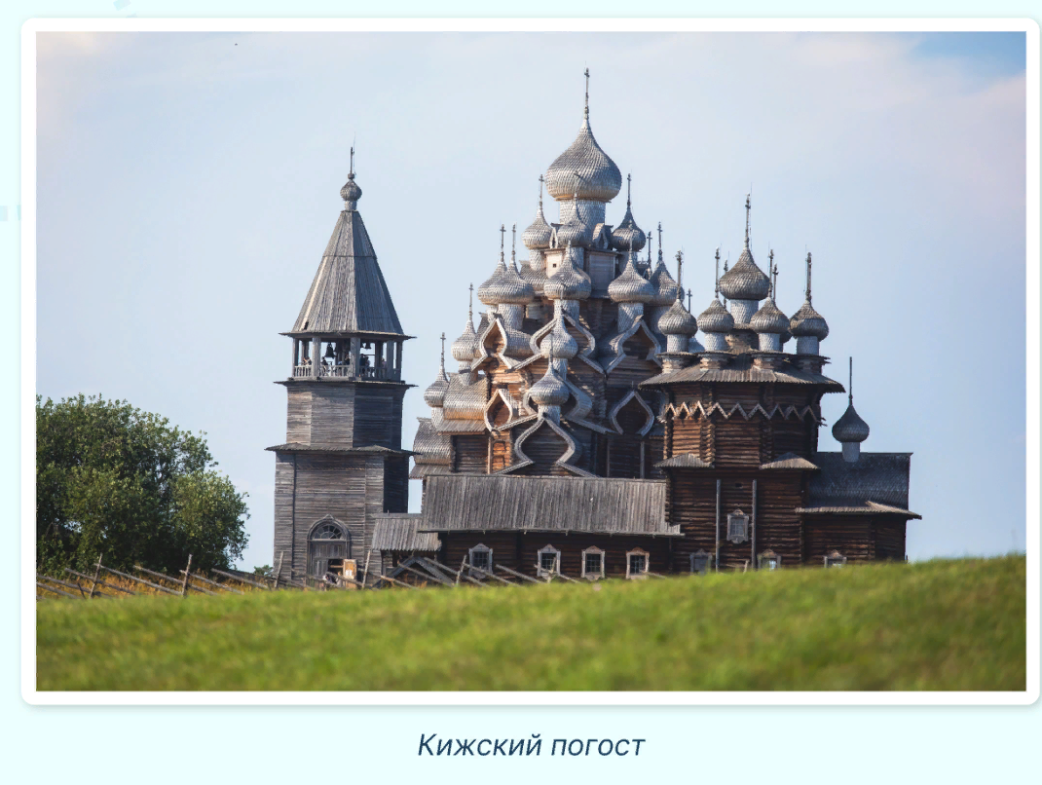
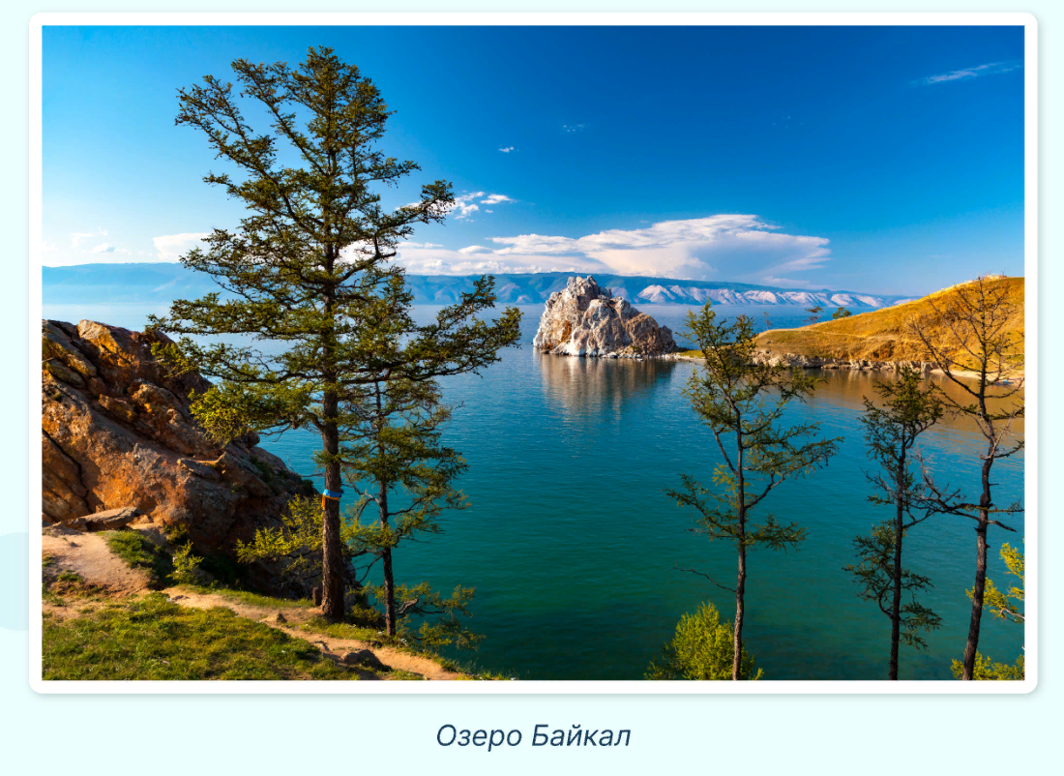
Объекты культурного наследия России в списке ЮНЕСКО.

Slide 10
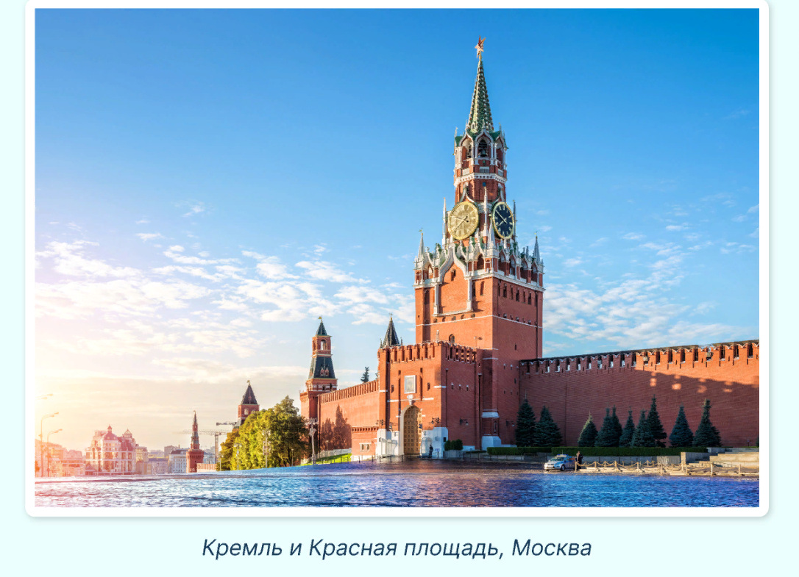
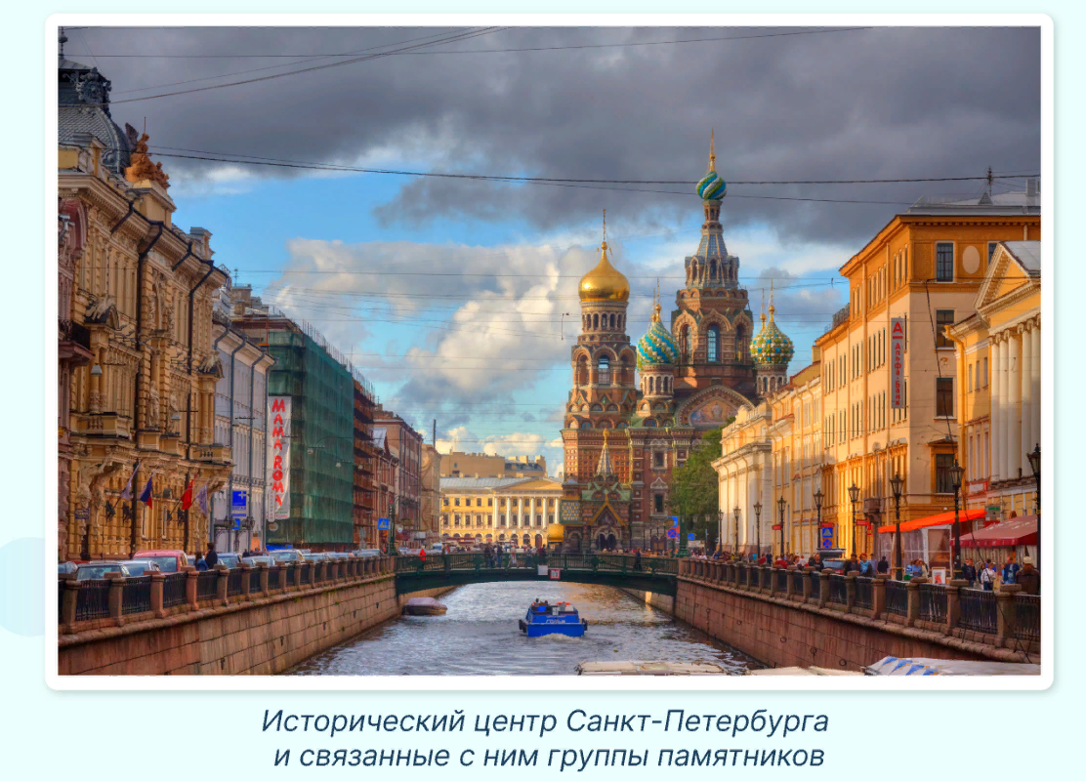
Объекты культурного наследия России в списке ЮНЕСКО.

Slide 11
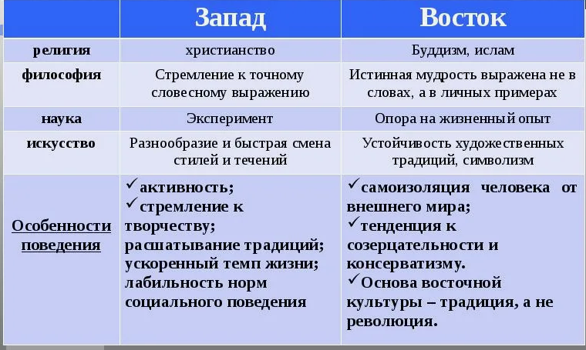
:

Slide 12
Особенности русской культуры
1.Включает в себя элементы восточной и западной культур (сочетание традиционного и инновационного в культуре)
2.Культура всегда аутентична ( достоверно отражает ту эпоху, в которой она создана)

Slide 13
Особенности русской культуры
3. Развивается на многоэтнической основе
4.Большая роль ценностей христианства в формировании национального характера

Slide 14
Периодизация русской культуры
IX–XIII вв. – культура Древней Руси;
XIV–XVII вв. – культура Московского царства;
XVIII в.–1917 г. – культура Российской империи;
1917 г.– начало 90-х гг. XX в. – советская культура;
с 1993 г. по настоящее время – культура Российской Федерации.

Slide 15
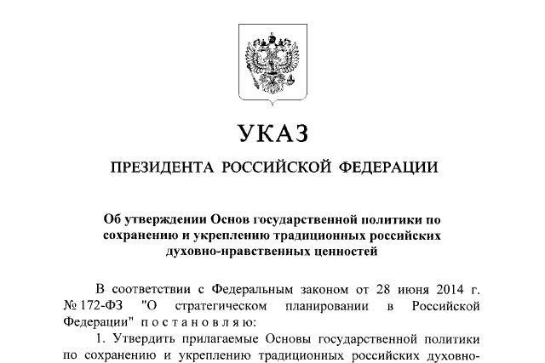
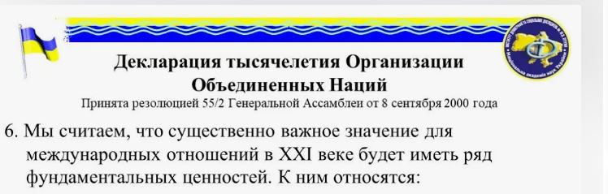

Slide 16
жизнь, достоинство, права и свободы человека, патриотизм, гражданственность, служение Отечеству и ответственность за его судьбу, высокие нравственные идеалы, крепкая семья, созидательный труд, приоритет духовного над материальным, гуманизм, милосердие, справедливость, коллективизм, взаимопомощь и взаимоуважение, историческая память и преемственность поколений, единство народов России. | Свобода. Мужчины и женщины имеют право жить и растить своих детей в достойных человека условиях..Лучшей гарантией этих прав является демократическая форма правления Равенство. Должно быть гарантировано равенство прав и возможностей мужчин и женщин. Солидарность. Те, кто страдают или находятся в наименее благоприятном положении, заслуживают помощи со стороны тех, кто находится в наиболее благоприятном положении. Терпимость. При всем многообразии вероисповеданий, культур и языков люди должны уважать друг друга. Уважение к природе. Общая обязанность. Обязанность по управлению глобальным экономическим и социальным развитием

Slide 17
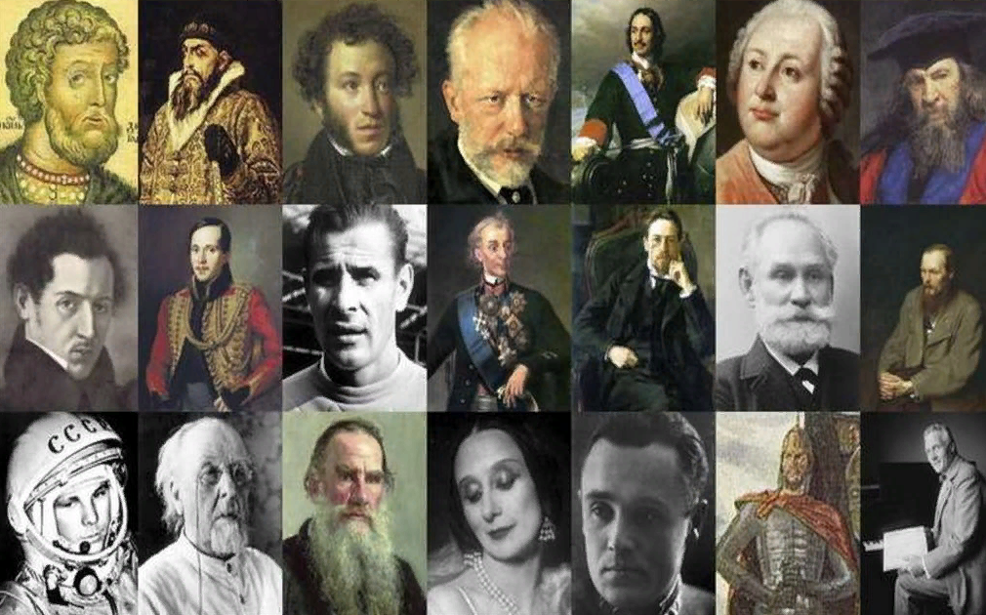
1 зона «Лики культуры», работа в парах

Slide 18
Какая она - русская культура?
Русская балетная школа
Один из самых распространенных в мире
Одна из лучшах в мире
Русский язык
Аутентична
Литература
Новый стиль- конструктивизм
Архитектура

Slide 19
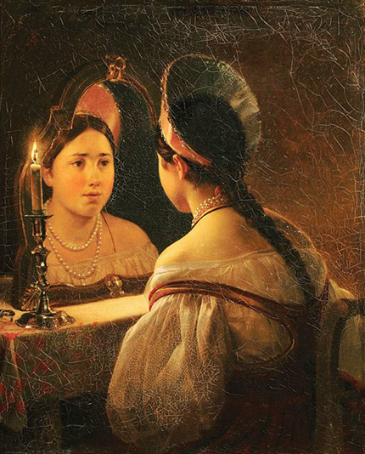
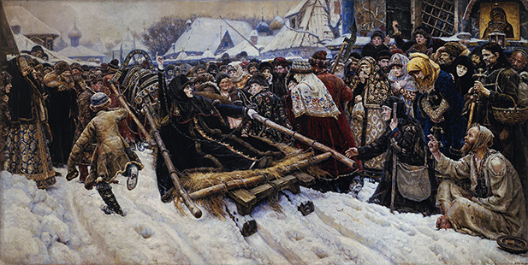
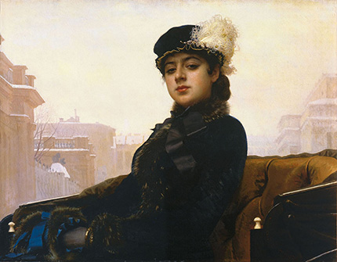
Верю-не верю
ВАСИЛИЙ СУРИКОВ
«Боярыня Морозова»
ВАСИЛИЙ ЖУКОВСКИЙ
Поэма «Светлана»
ИВАН КРАМСКОЙ «Неизвестная»

Slide 20
Уникальность любой культуры — это способность быть открытой другим культурам, оставаясь самобытной. Единство в многообразии — вот наиболее конструктивный путь культурного развития современного мира.

Slide 21
1. Разновидностью культуры, сознательно ориентирующей свои материальные и духовные ценности на «усредненного потребителя» является:
а) популярная; б) массовая; в) потребительская; г) коммерческая.
2. Какие установки и ценности в большей мере характерны для русской культуры:
а) индивидуализм; б) утилитаризм, расчет; в) коллективизм;
г) изоляционизм; д) бескорыстие е) открытость.
3. Для западного типа культуры характерно:
а) вера в силу разума и прогресса;
б) гармоничное сосуществование с природой;
в) вера в традиции и привычки;
г) регрессивный путь развития
4. Российский ученый А. И. Кравченко подчеркивает: «Никакая культура не может быть самодостаточной. Творческое развитие культуры возможно только при взаимодействии с другими культурами, при всемерном обогащении собственного опыта». О каком явлении говорится в высказывании?
а) традиции в культуре б)культурном поиске в)диалоге культур г) культурной изоляции
5. Что такое традиционные ценности?

Slide 22
Макс. кол-во баллов (без теста)- 13б
до 4 б-«2»
- 4-7б –«3»
- 7-10б-«4»
- 10-13б-«5»

Slide 23
Домашнеее задание
Подготовь постер (художественно оформленный плакат)
Привлекая знания из разных учебных предметов, подготовь постер (художественно оформленный плакат) об одном выдающемся деятеле российской культуры, который внес вклад в развитие мировой культуры. На постере необходимо отобразить данные биографии деятеля, его творчество и его выдающийся вклад в мировую культуру. Деятелем культуры может быть музыкант, архитектор, ученый, писатель, художник и т.п. Постер может быть выполнен как в бумажном виде, так и в электронном формате.

